Slide 1
CALABRIA

Slide 2
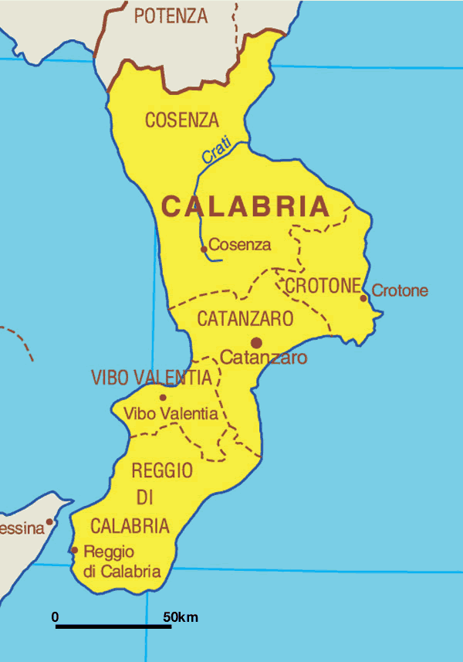
regione dellʼItalia Meridionale
capoluogo Catanzaro
confina a nord con la Basilicata
è bagnata a est dal mar Ionio e ad ovest dal mar Tirreno
costituisce la punta dello stivale
superficie prevalentemente collinare e montuosa: cime più alte sono il Monte Serra Dolcedorme 2.267 m. e il Monte Pollino m. 2.248
la sua pianura più grande e la Piana di Sibari

Slide 3
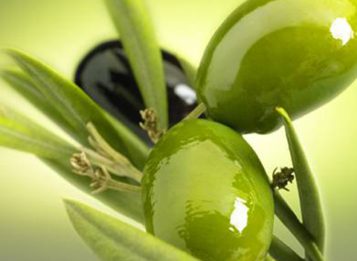
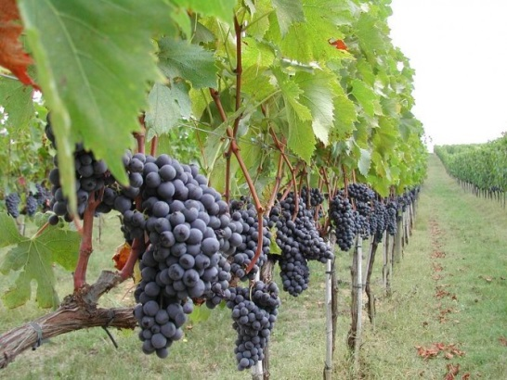
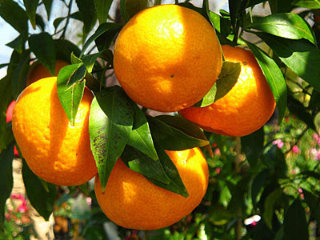
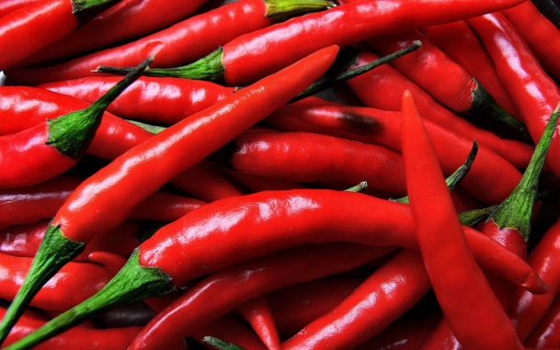
i fiumi più lunghi: il Crati e il Neto
numerosi laghi artificiali: lʼAmpollino, lʼArvo, il Cecita
vegetazione predominata dagli lecci, castagni, querce, faggio, abete bianco, pini
coltivazione di ulivi, di viti e di agrumi, molto praticato è lʼallevamento di ovini e caprini
poco sviluppate industrie alimentari, tessili, petrolchimiche, metalmeccaniche e chimiche
prodotti tipici: bergamotto, peperoncino

Slide 4
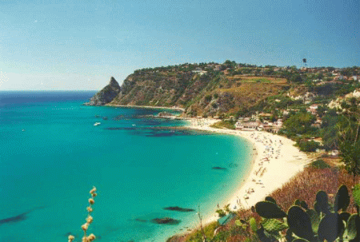
città:
Cosenza
Reggio Calabria
Crotone
Paola
la principale risorsa turistica calabrese e il mare e la lunghissima costa

Slide 5
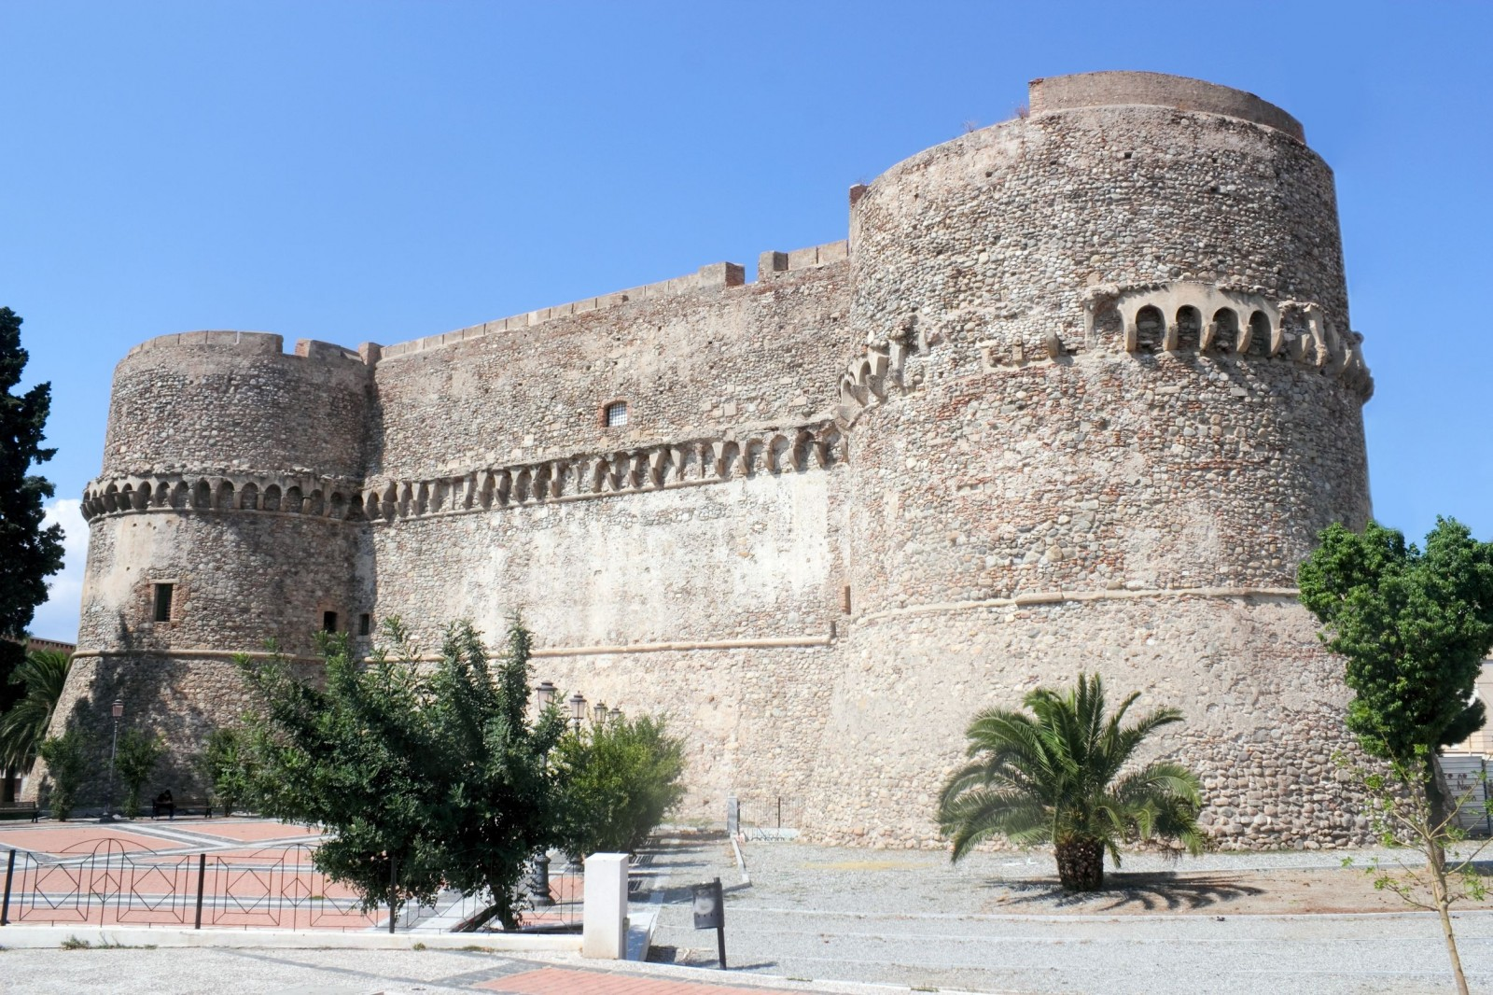
Castello Aragonese

Slide 6
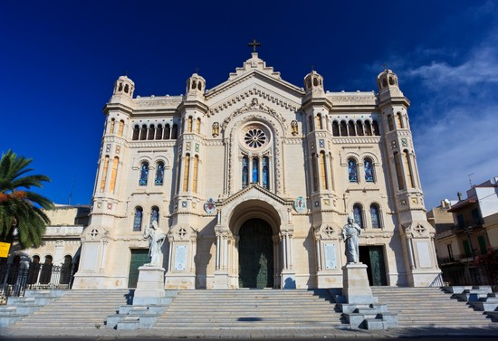
Duomo di Reggio Calabria

Slide 7
Catanzaro
“Città tra due mari”
“Città delle tre V”- V di San Vitaliano, santo patrono V di vento V di velluto ("V V V" era la sigla con cui venivano identificati, sui mercati nazionali ed esteri i velluti, i damaschi ed i broccati provenienti dalla città)

Slide 8
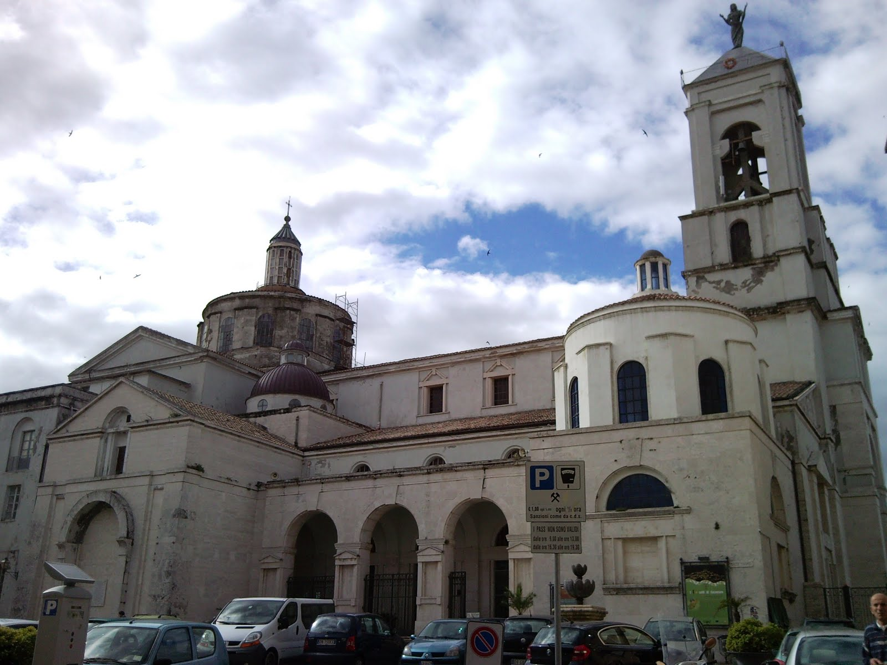
Duomo di Catanzaro

Slide 9
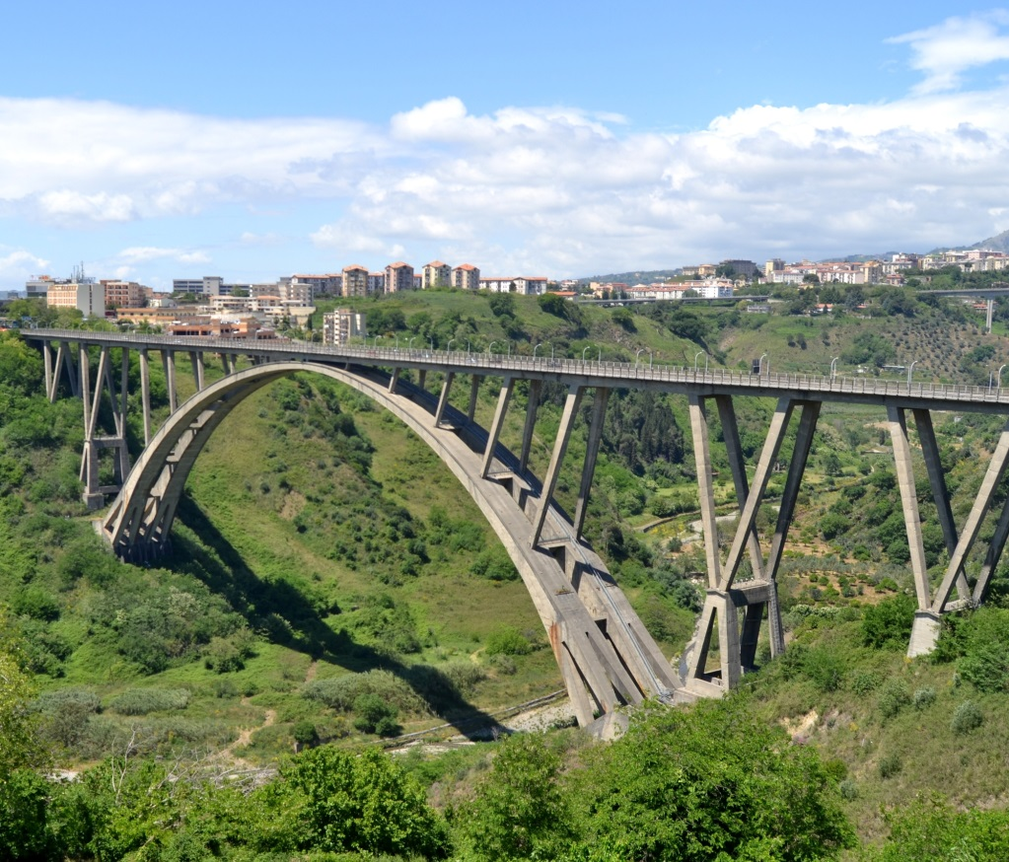
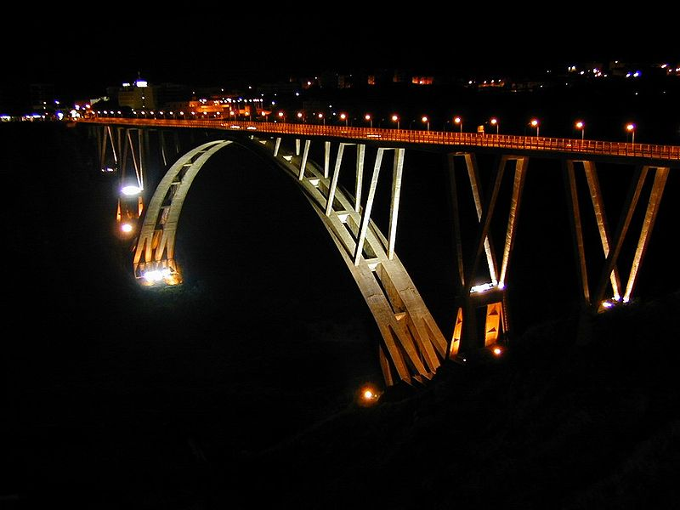
il Ponte Bisantis

Slide 10
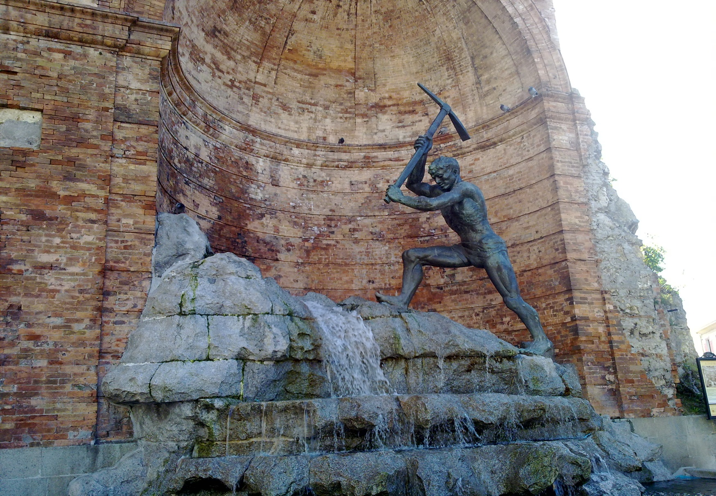
Fontana del Cavatore

Slide 11
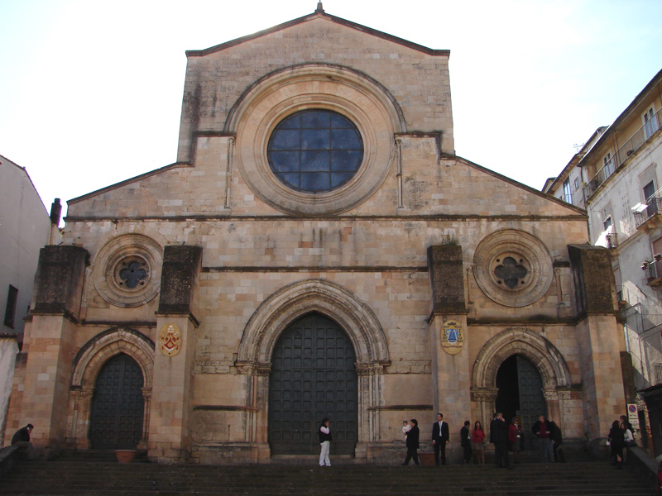
Duomo di Cosenza

Slide 12
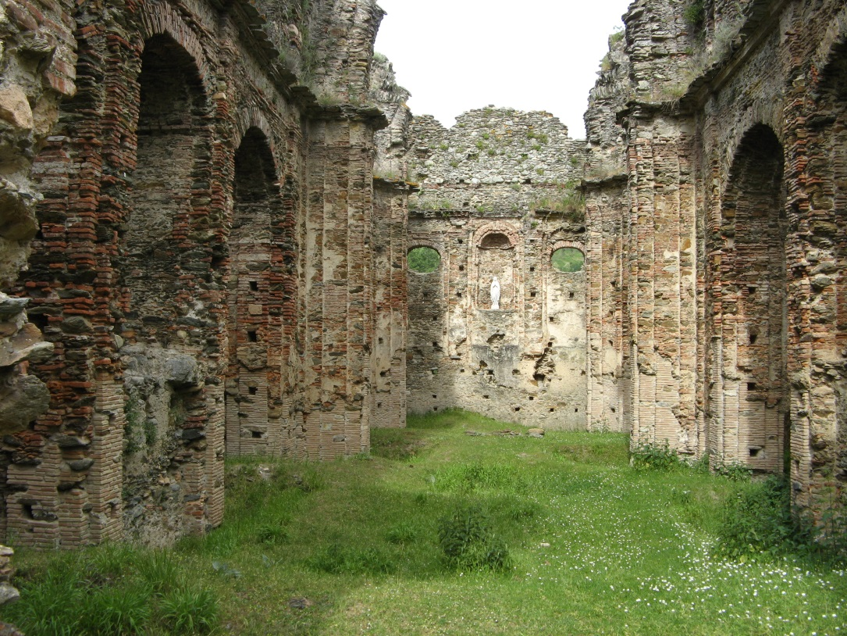
Lʼabbazia di Santa Maria di Corazzo

Slide 13
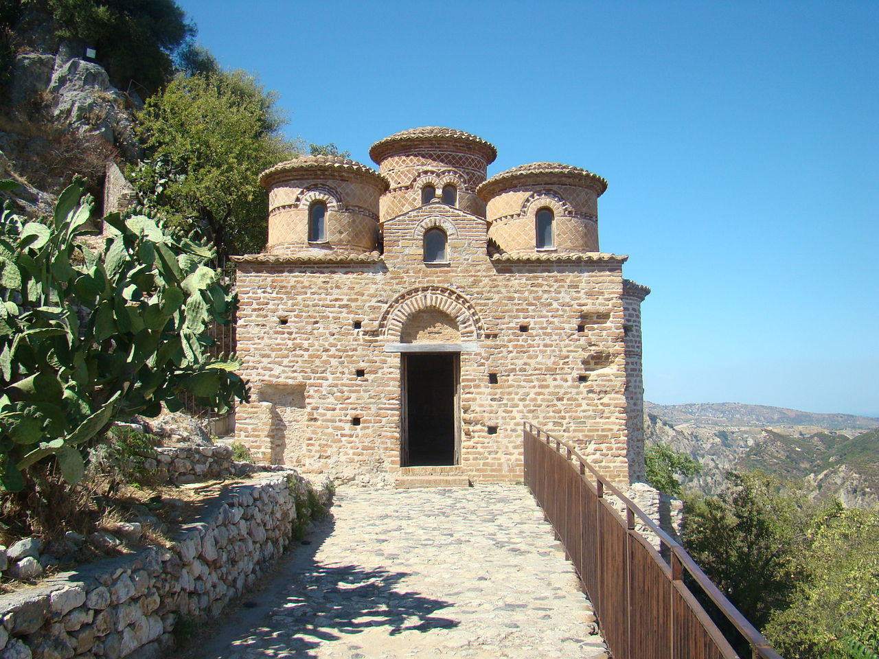
La Cattolica di Stilo

